Slide 1
Инвестиционный паспорт объекта ________________________________________________________________________________________________________________________________________
НАИМЕНОВАНИЕ ОБЪЕКТА: ДОМ КУЛЬТУРЫ
АДРЕС: Слободзейский район с. Ближний Хутор, ул. Ленина, 61

Slide 2
Характеристика инвестиционной площадки
Рекомендованное назначение | Проведение культурно-досуговых мероприятий
Общая площадь инвестиционной площадки | 1 645 кв.м.
Свободный земельный участок | 6 159 кв. м.
Электроснабжение | Есть
Газоснабжение | Есть
Водоснабжение и водоотведение | Есть
Транспортные коммуникации | Асфальтобетонная и грунтовая дорога вокруг участка
Форма собственности | Объект находится в муниципальной собственности
Форма взаимодействия с инвестором:
Аренда | Нет
Продажа | Нет
Совместная деятельность | Да

Slide 3
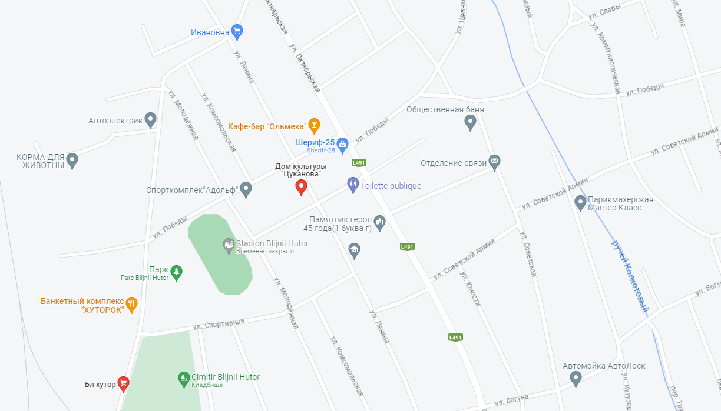
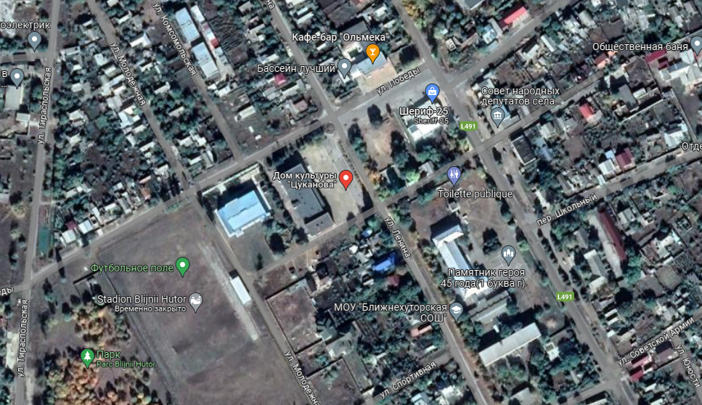
Местонахождение объекта

Slide 4
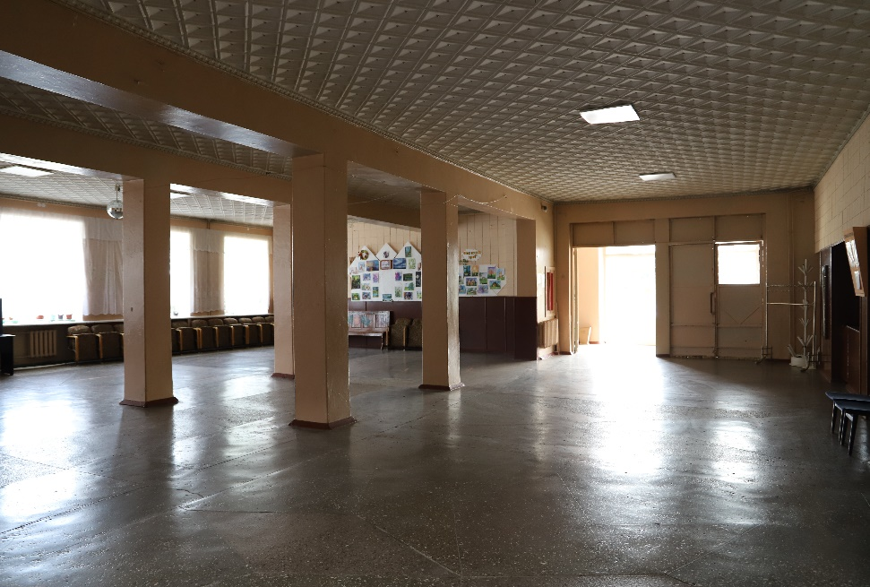
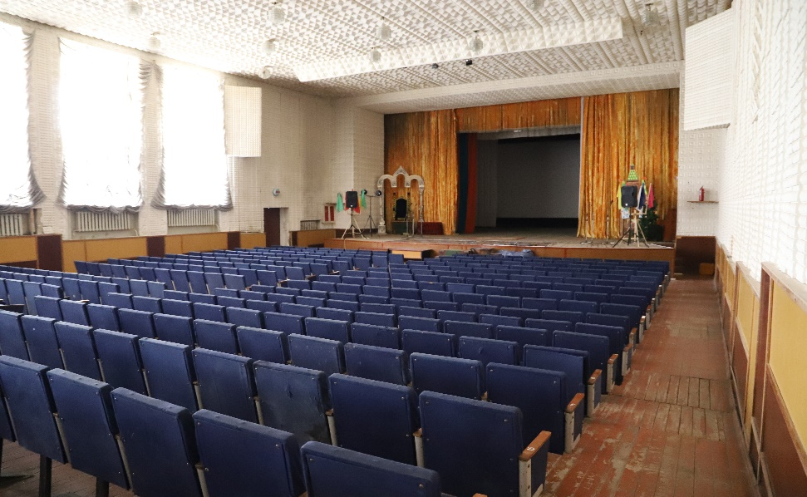
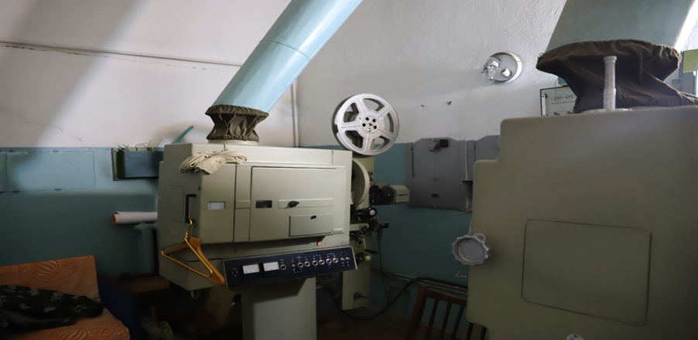
Фотогалерея

Slide 5
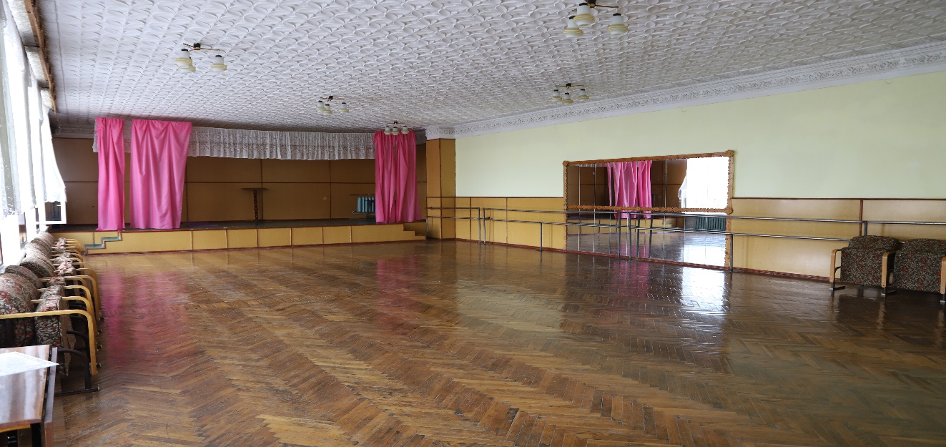
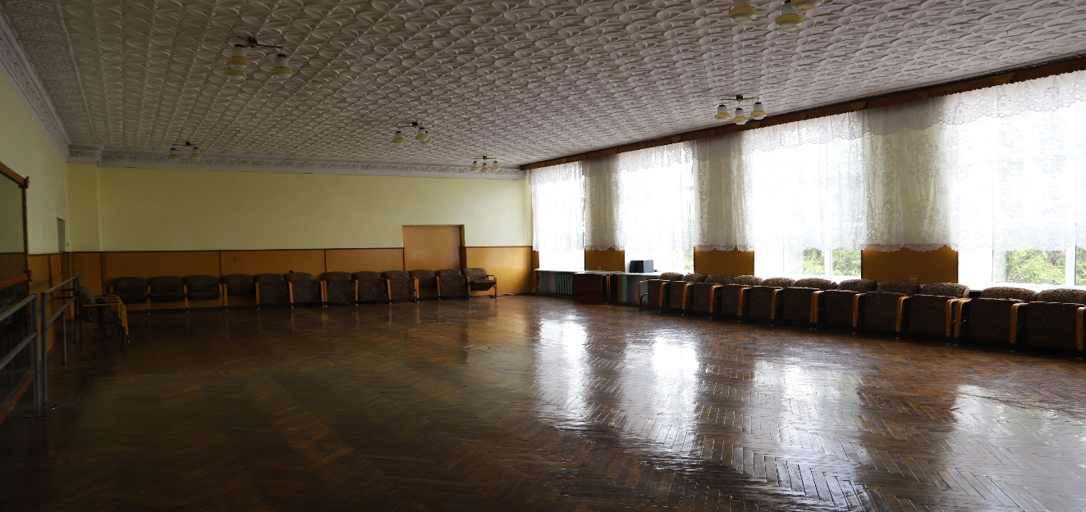
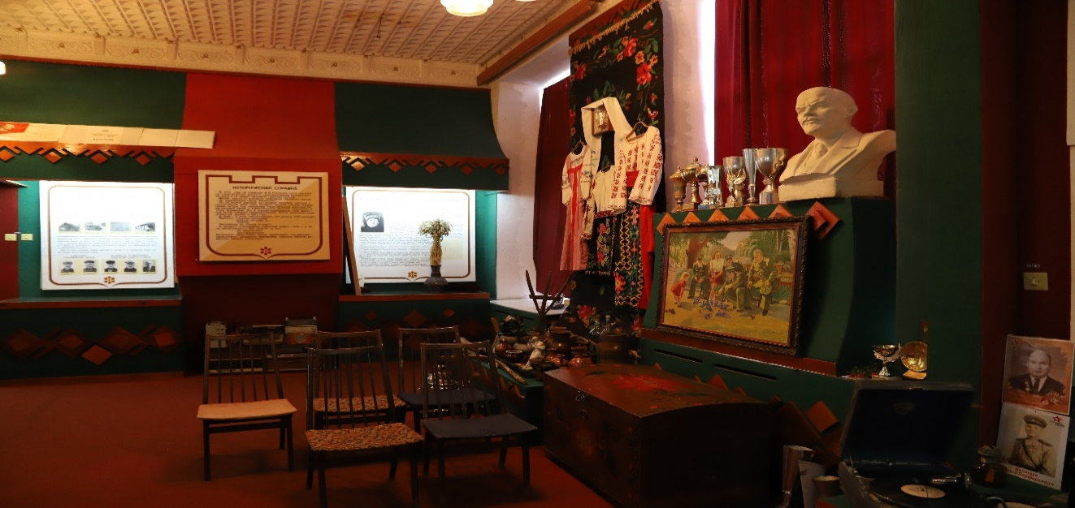
Фотогалерея

